Slide 1
Кубань в годы Великой Отечественной войны подготовила учитель кубановедения Щербак Елена Борисовна

Slide 2
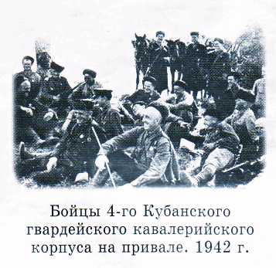
К июлю 1942 г., когда война пришла на землю Кубани, каждый пятый житель края ушел на фронт. Из добровольцев было создано более 90 истребительных батальонов и три казачьих соединения — 50-я отдельная кавалерийская дивизия, 4-й Кубанский гвардейский кавалерийский кор­пус и Краснодарская пластунская дивизия. Уходящим на фронт
давали наказ: «Снова вы взяли в руки клинки и сели на боевых коней, чтобы, как и в прежние годы, отстоять нашу землю, нашу Родину от врага. Мы верим вам и гордимся вами — вы свято выполните принятую вами воинскую присягу и возвратитесь в родные станицы только с победой... А если придется кому из вас отдать жизнь за родную землю, отдайте ее как герои...»

Slide 3
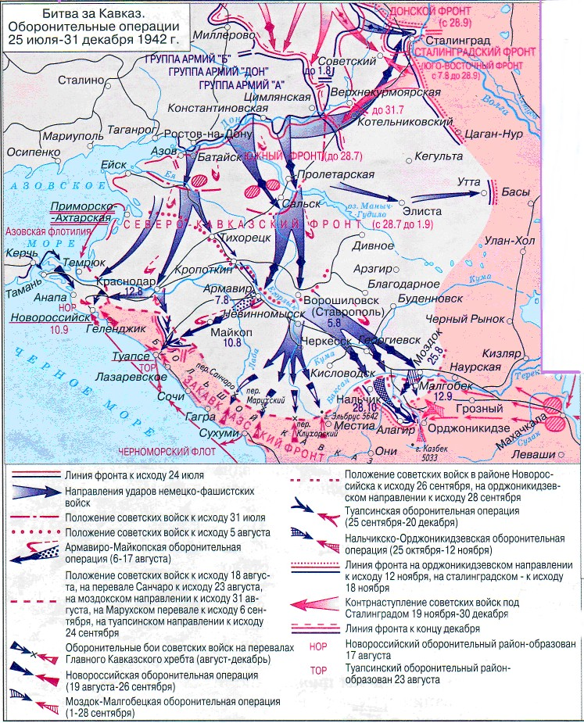
Битва за Кавказ. Оборонительные операции с 25 июля по 31 декабря 1942 г.

Slide 4
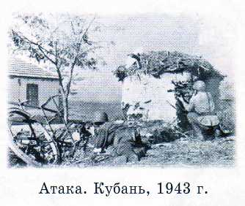
В конце июня 1942 г. фашисты начали наступление в направлении Волги и Северного Кавказа. В ходе упорных боев гитлеровцам удалось к началу сентября занять почти всю территорию Краснодарского края, за исключением городов Сочи, Туапсе, Геленджик и прилегающих к ним районов. Оккупанты, пытавшиеся сначала представить себя в роли «освободителей» казачества и кавказских народов, замучили и убили 61 тыс. кубанцев, около 32 тыс. юношей и девушек угнали на каторжные работы в Германию. Здесь зверствовала зондеркоманда СС-10А, впервые были применены душегубки. Около 6,5 тыс. жителей края ушли в партизаны. Деятельностью 73 отрядов руководил штаб партизанского движения во главе с П. И. Селезневым. Развернулась широкая сеть подполья. Партизаны и подпольщики оказывали серьезную помощь Красной армии, уничтожали живую силу и технику врага.

Slide 5
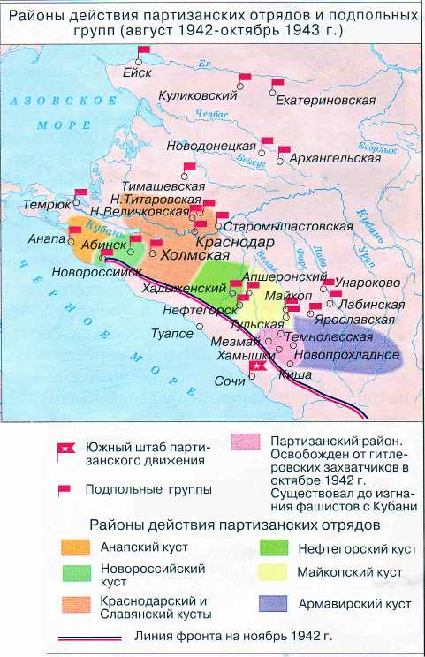

Slide 6
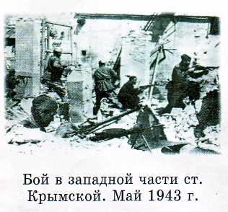
Разгром гитлеровцев под Сталинградом создал условия для освобождения Северного Кавказа. Кровопролитные бои разгорелись на 110-километровой «Голубой линии». Весной 1943 г. в небе Кубани происходила одна из самых крупных воздушных битв, в которой участвовало более 2 тыс. самолетов. Гитлеровцы потеряли 1100 самолетов. 52 советских летчика были удостоены звания Героя Советского Союза. Среди них А. И. Покрышкин, в прошлом воспитанник Краснодарского аэроклуба. В небе Кубани он сбил 20 самолетов врага. Появление Покрышкина, наводившее ужас на гитлеровских летчиков, всегда сопровождалось криком наблюдателей в эфире: «Внимание! Внимание! Ас Покрышкин в воздухе!»

Slide 7
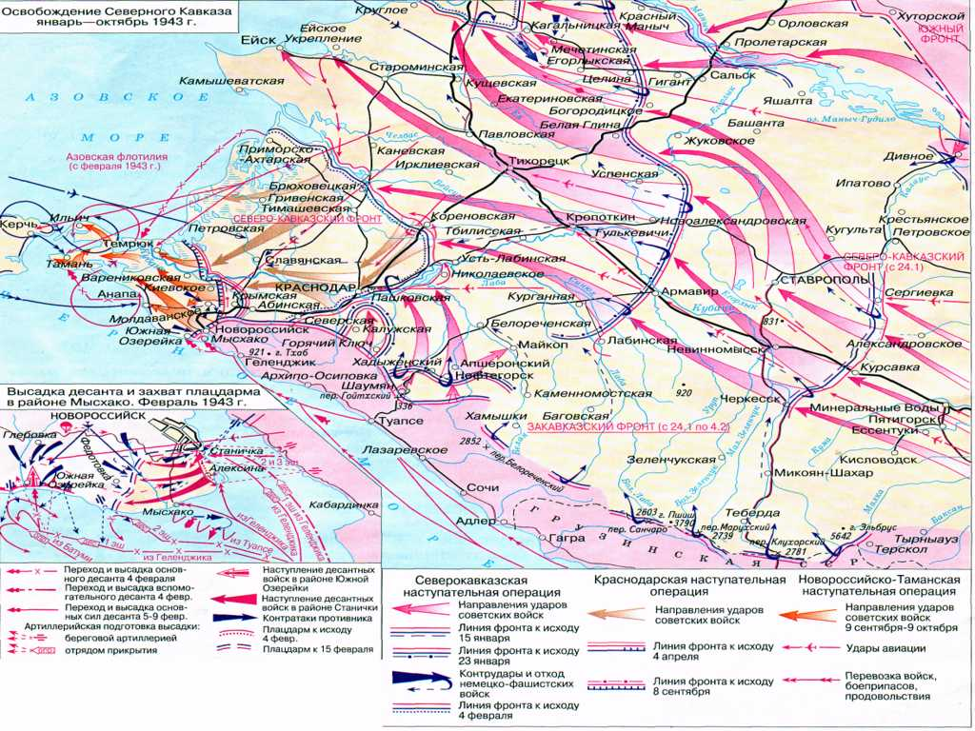
Освобождение Северного Кавказа январь – октябрь 1943

Slide 8
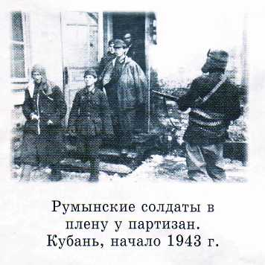
Освобождение края завершилось в ходе Новороссийско-Таманской операции.
Дорогой ценой досталась советскому народу победа над фашизмом. Кубань положила на алтарь Победы жизни почти 500 тыс. своих дочерей и сыновей. Вечная им память! 356 воинам-кубанцам присвоено звание Героя Советского Союза, а Е. Я. Савицкому, Т. Т. Хрюкину, В. А. Алексеенко и В. И. Коккинаки это звание присвоено дважды. Около 40 участников войны были награждены орденом Славы трех степеней.

Slide 9
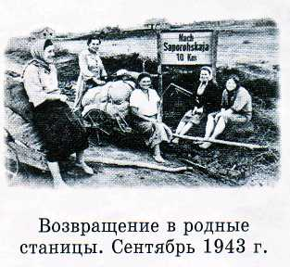
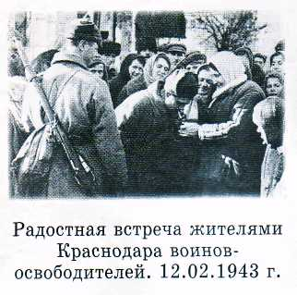

Slide 10
Наши земляки героически дрались с врагом и вдали от Родины. А. Ткачев командовал интернациональной партизанской бригадой «Слава» в Италии. Итальянский народ отметил подвиг кубанца высшей наградой партизан — «Гарибальдийской звездой за отвагу». Сражались кубанцы и в партизанских отрядах Франции, Польши, Чехословакии, Румынии и Югославии.
Мы будем всегда помнить их подвиг!!!

